Slide 1

Bienvenue

Slide 2
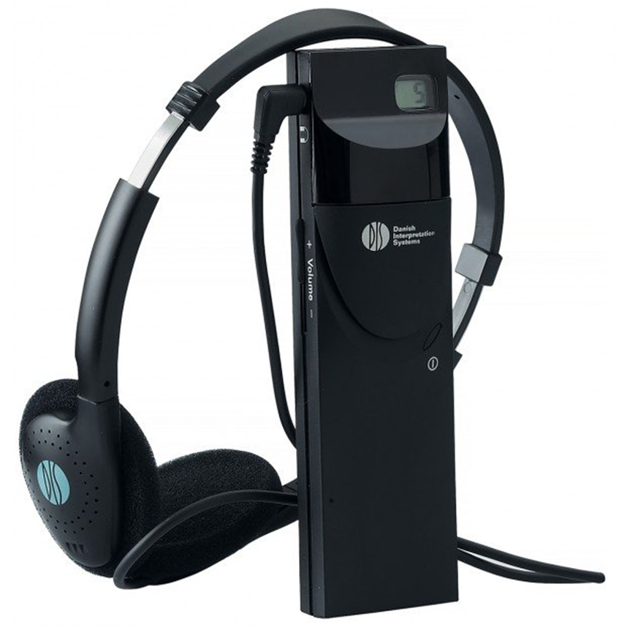

Leichte Sprache : 1

Slide 3

Deutsch : 2
Français : 3

Slide 4

Ouverture & aperçu
Markus Schefer
Faculté de droit de l’Université de Bâle

Slide 5
Ouverture et l’initiative pour l’inclusion
9h30 : Markus Schefer
Ouverture et aperçu de la conférence
9h45 : Islam Alijaj
L’état de l’initiative pour l’inclusion

Slide 6
Révision de LHand, LIPPI, LAI
10h05 : Caroline Hess-Klein
La révision de la Loi sur l’égalité pour les handicapés (LHand),
de la Loi fédérale sur les institutions destinées à promouvoir l’intégration des personnes invalides (LIPPI)
et de la Loi fédérale sur l’assurance-invalidité (LAI), et
les travaux relatifs à une loi pour l'inclusion

Slide 7
Révision de LHand, LIPPI, LAI
10h30 - 10h55 : Pause
11h00 : Urs Germann
La révision de la LHand, de la LIPPI, et de la LAI
du point de vue de l’administration fédérale

Slide 8
Triage pour les traitements médicaux
11h25 : Elisabeth Joller
Les bases légales concernant
le triage pour les traitements médicaux
11h40 - 12h55 : Pause de midi

Slide 9
Développements dans les cantons
13h00 : Développements dans les cantons
Simone Leuenberger : Canton de Berne
Cyril Mizrahi : Canton de Genève
Lukas Beerli : Canton de Glaris
Iris Glockengiesser · Laura Meile : Canton de Zurich

Slide 10
Droits politiques et processus politique
14h05 : Roland Studer
La garantie et l’exercice des droits politiques
14h25 : Raphaël de Riedmatten
La participation des organisations de personnes en situation de handicap au processus politique
14h45 - 15h10 : Pause

Slide 11
Assistance et vivre de manière autonome
15h15 : Stefan Hütten · Christoph Fenner
À propos de l’assistance, exemplifiée par
l’aide aux personnes en situation de handicap
dans les cantons de Bâle-Campagne et de Bâle-Ville
15h40 : Meral Yildiz
Vivre de manière autonome : Un exemple

Slide 12
L’état actuel de la politique du handicap en Suisse
16h00 : Table ronde avec :
Islam Alijaj
Raphaël de Riedmatten
Markus Schefer
Luana Schena
Modération : Caroline Hess-Klein

Slide 13
Conclusion
16h55 : Islam Alijaj
17h00 : Apéro

